Slide 1
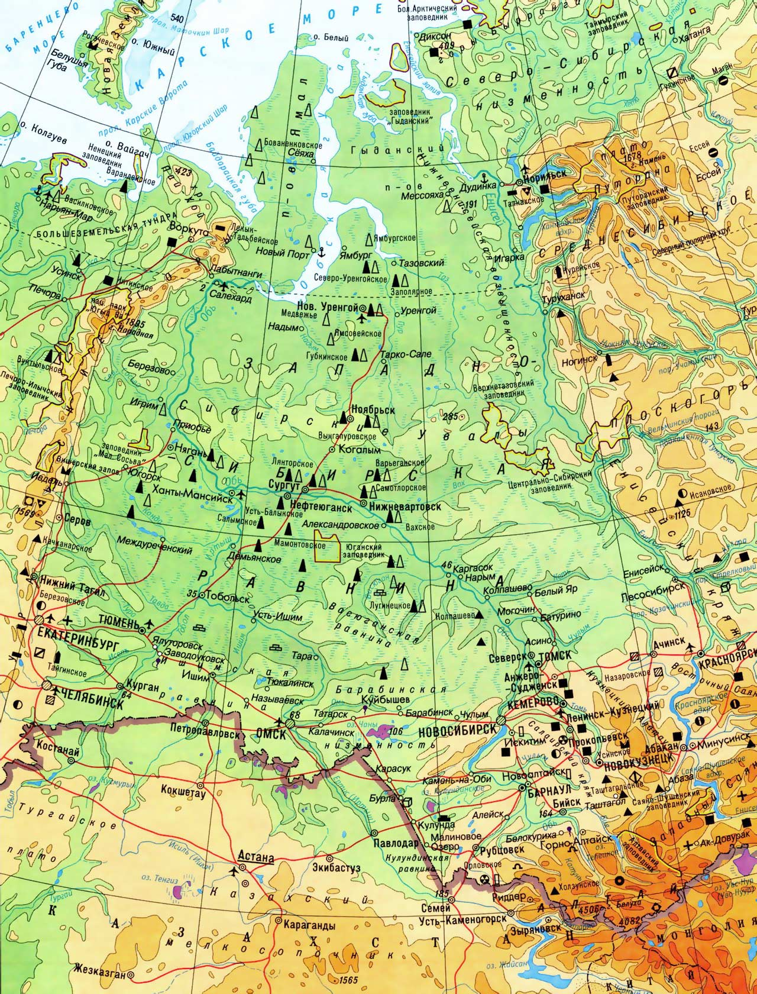
Западно-Сибирская равнина

Slide 2
Урал! Невольною печалью Я отдаю прощанью дань: А за Уралом – Зауралье, А там своя, иная даль… Твардовский А.Т.

Slide 3
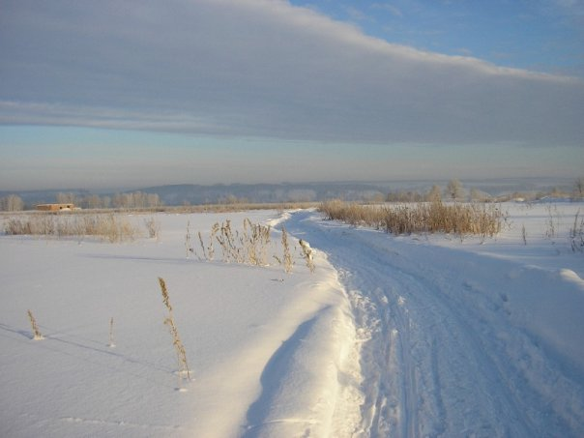
План:
1. Географическое положение.
2. Рельеф и полезные ископаемые.
3. Климат.
4. Внутренние воды.
5. Природные зоны.
6. Природные ресурсы.

Slide 4
Географическое положение
1 экспедиция.
Пользуясь учебником и атласом стр. 222 ответить на вопросы.
Определите площадь равнины?
По рис. 71 стр.163 определите положение Западной Сибири? С какими крупными природными районами она граничит?
Определить протяженность с севера на юг от берегов Карского моря до предгорий Алтая и Казахского мелкосопочника.
Определите протяженность территории с запада на восток по 60 с.ш. (длина 1 градуса на этой широте составляет 55 км.).
Какую форму в плане имеет Западно – Сибирская равнина

Slide 6
Рельеф и полезные ископаемые
Равнина. Равнина.
Ни яра, ни пади,
Равнина на север,
Равнина на юг
Как будто гористую землю разгладил
Какой-то гигантский утюг
Фролов А.

Slide 7
Рельеф и полезные ископаемые
2 экспедиция.
Пользуясь учебником и атласом стр. 224 -223 ответить на вопросы.
Какая платформа лежит в основании Западно – Сибирской равнины?
Определите абсолютные высоты равнины. В каком направлении общий уклон равнины?
Почему рельеф плоский?
Какое влияние на рельеф оказал ледник?
На какую особенность природы может повлиять такой низкий, плоский рельеф?

